Slide 1
12강_자주쓰이는 내장객체
String 객체
Math 객체
Date 객체
Array 객체
2017. 09 / mculecture@gmail.com

Slide 2
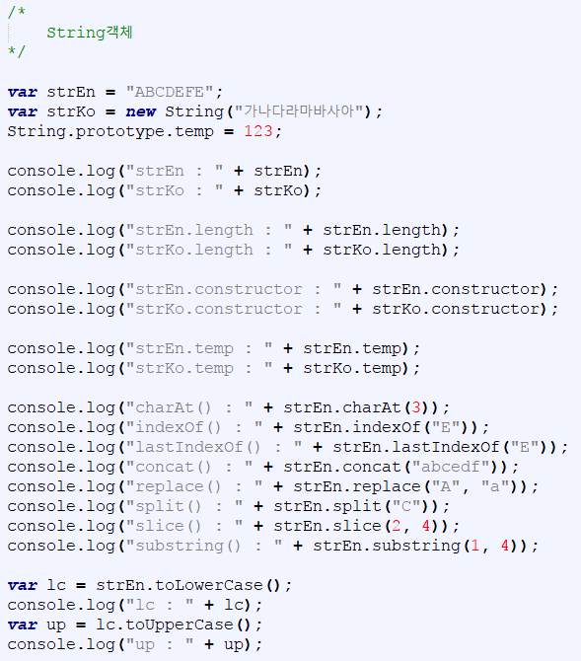
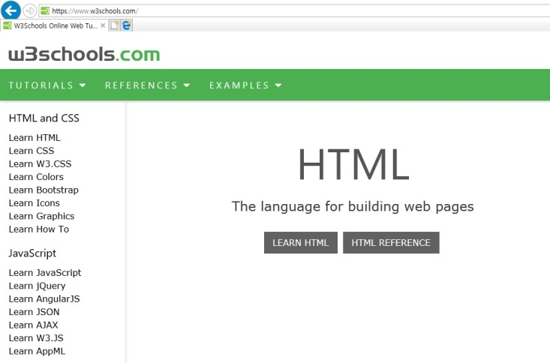
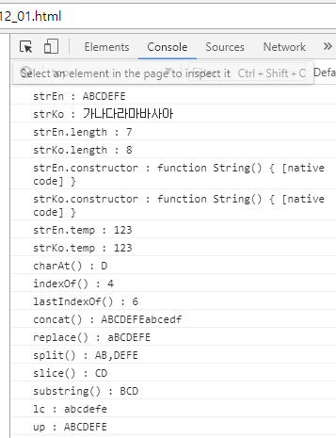
javascript & node.js
12-1 : String객체
Ex : 12_01.html
https://www.w3schools.com

Slide 3
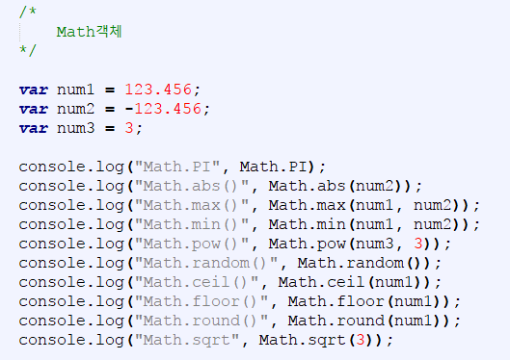
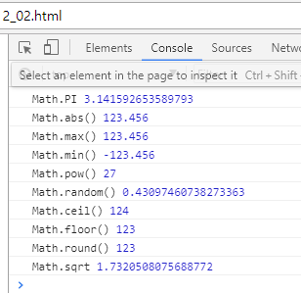
javascript & node.js
12-2 : Math 객체
Ex : 12_02.html

Slide 4
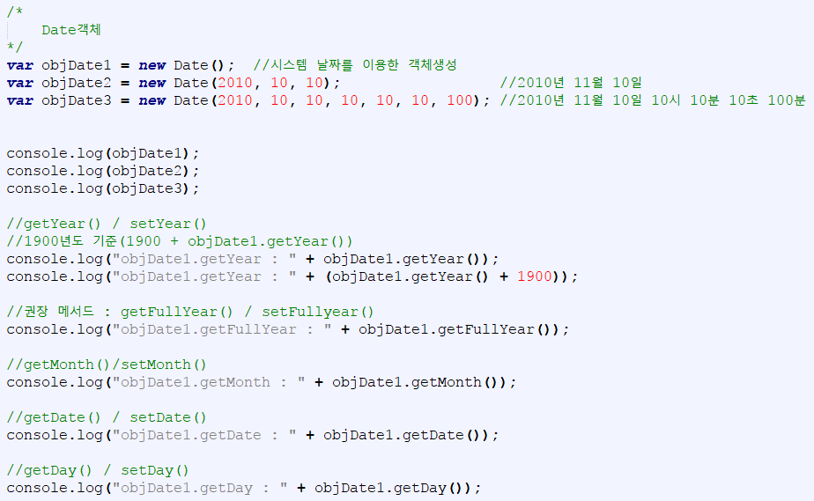
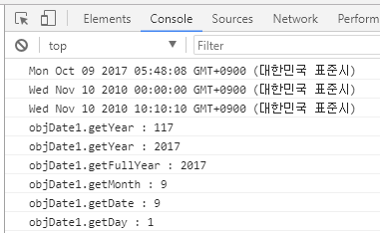
javascript & node.js
12-3 : Date 객체
Ex : 12_03.html

Slide 5
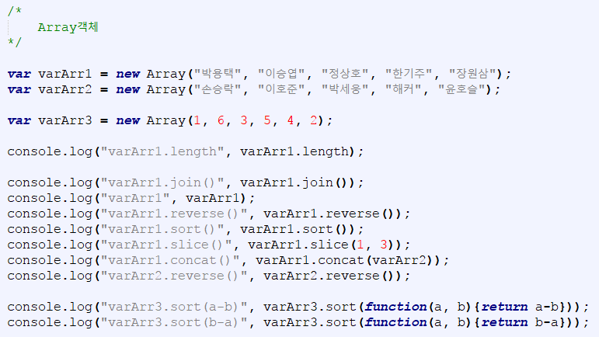
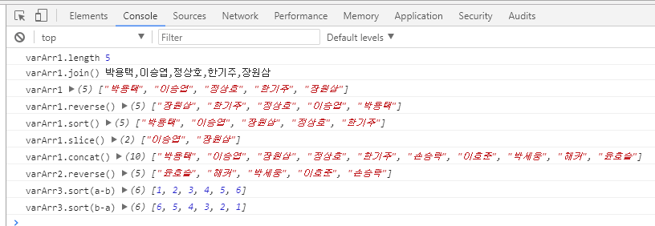
javascript & node.js
12-4 : Array 객체
Ex : 12_04.html

